Slide 1
기초 공학 설계 (CSE2003) Introduction to Engineering Design
실습 26

Slide 2


실습 26 – Palindrome number
사용자로부터 정수를 입력 받아 이 수가 palindrome number(대칭수)인지 확인하는 프로그램을 작성해보자.
조건:
Array를 사용하지 않고 구현하도록 한다.
Palindrome number인지 확인하는 함수는 return값으로 palindrome number인지(1) 아닌지(0)를 알려주는 recursive 함수로 구현하도록 한다.
다음과 같은 user defined function을 작성하여 이용할 수 있다. int palindrome (int num, int digit)
num에는 입력 받은 수가, digit에는 현재 확인할 자리 수가 저장되어있다.
즉 입력 받은 수가 12321일 때 digit은 1, 10, 100으로 증가하며 palindrome 함수를 recursive하게 호출한다. 12321 (digit == 1) 12321 (digit == 10) 12321 (digit == 100)
의 방식으로 현재 확인하는 자리수가 동일하다면 확인할 수와 다음 digit을 recursive로 전달하고, 가운데 수까지 동일하다면 최종적으로 palindrome number임을 확인할 수 있다.

Slide 3
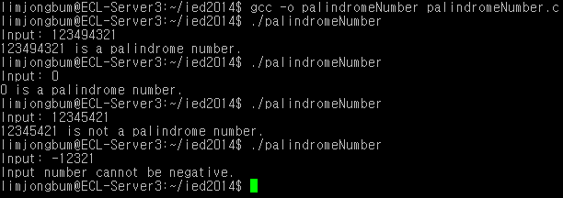
실습 26 – Palindrome number
실행 예시:

Slide 4
제출 형식
제출 이메일: 202001cse2003@gmail.com
제출 메일 제목: [p26]이름_20XXXXXX
제출 파일명: p26_20XXXXXX.c
제출 기한: 실습 공개일 다음 날 23:59까지
late 안 받음, late 시 0점 처리

